Slide 1
Para hacer ahora ☺ ¡Oraciones completas! ☺
1) ¿Eres alto(a) o bajo(a)?
2) ¿Eres un alumno o una alumna en la escuela primaria?
3) ¿Eres valiente?
4) ¿Eres muy inteligente?
5) ¿Eres una chica?
6) ¿Eres de los Estados Unidos?

Slide 2
Hoy es el 27 de noviembre.

Slide 3
La cita del día

Slide 4
El objetivo
We are learning to conjugate the verb “ser” for all possible subjects.

Slide 5
Subjects
We already know the following subjects:
Yo → I
Tú → You (informal)
Él → He
Ella → She
Usted → You (formal)
Today we will be learning five new subjects.

Slide 6
Subjects
Nosotros → We (group of males/mixed group)
Nosotras → We (group of females)
Ellos → They (group of males/mixed group)
Ellas → They (group of females)
Ustedes → You all (more than one person)

Slide 7
Conjugations
Nosotros somos- We are
Nosotras somos- We are
Ellos son- They are
Ellas son- They are
Ustedes son- You all are

Slide 8
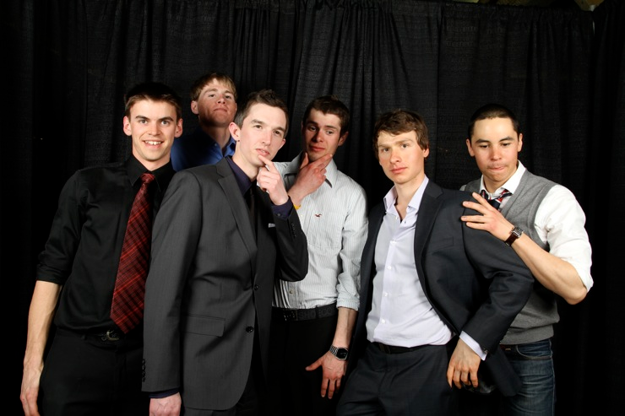
Nosotros somos amigos.

Slide 9
Nosotros somos amigos.

Slide 10
Nosotras somos amigas.

Slide 11
Más práctica Nosotros somos amigos. Nosotros somos amigos. Nosotras somos amigas.

Slide 12
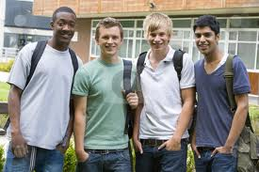
Ellos son alumnos.

Slide 13
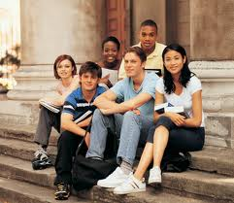
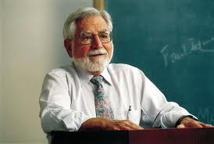
Ellos son alumnos.

Slide 14
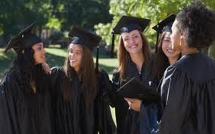
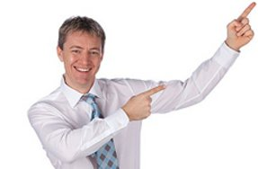
Ellas son alumnas.

Slide 15
Más práctica Ellos son alumnos. Ellos son alumnos. Ellas son alumnas.

Slide 16
Ustedes son alumnos.

Slide 17
En resumen…
Group of males → use masculine form of nouns/adjectives
Ellos son alumnos serios.
Group of females → use feminine form of nouns/adjectives
Ellas son alumnas serias.
Group of males and females → USE MASCULINE FORM OF NOUNS/ADJECTIVES
Ellos son alumnos serios.
Make nouns and adjectives plural.

